Slide 1
UE 2.10 S1 2023 – 2024 promotion 2023 / 2026
Infectiologie et Hygiène
C 3
Daniel HENRION / Aurélie SCHAEFFER

Slide 2
Objectifs
Comprendre les mécanismes d’actions des agents infectieux
Appréhender le risque infectieux
Comprendre l’intérêt de la prévention par l’usage des mesures adaptées, réglementées
Identifier les règles d’hygiène utilisées en établissements de soins et en argumenter l’usage

Slide 3
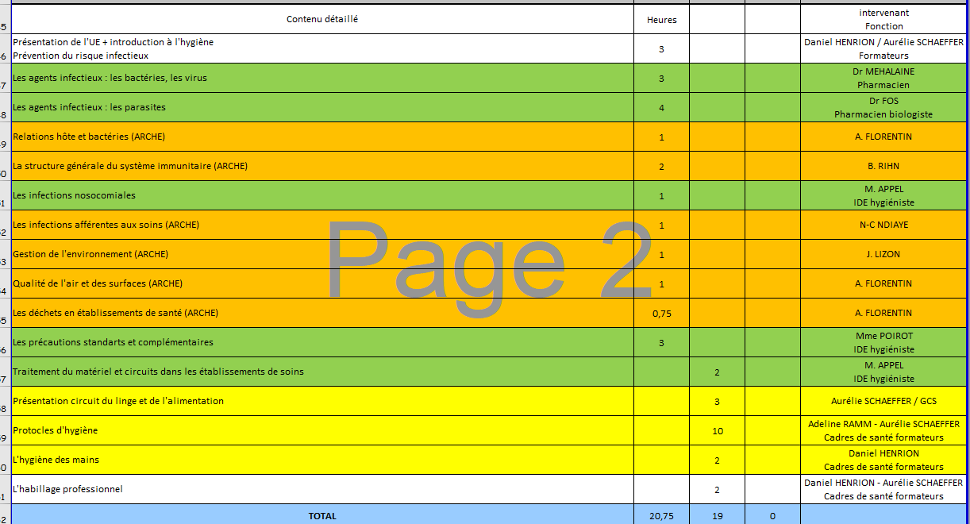

Slide 4
TD
Pratiques simulées
Lavage des mains
Réfection lit
Soins confort et d’hygiène
Présentation en petit groupe de protocoles d’hygiène

Slide 5
TD
Circuit du linge
préparation et circuit alimentation
Visite de la blanchisserie et de la cuisine
25 octobre 2023

Slide 6
Evaluation
Analyser une situation d’hygiène rencontrées en stage

